Slide 1
СПАСЧАРМ в осеннем сеансе 2016 года
В.В. Мочалов

Slide 2
Основная цель осеннего сеанса 2016 года
Запуск комплекса поляризованной мишени:
  Улучшение однородности поля магнита «Динозавр»
  Получение необходимой температуры
  Накачка поляризации
  Тестовый набор экспериментальных данных
  Работа с магнитом проводилась 31 октября-20 ноября, работа с мишенью без пучка 22-29 ноября и с 29 ноября по 02 декабря набор данных с поляризованной мишенью.
Запуск пятой станции дрейфовых трубок и тестирование всех детекторов
  Было дополнительно выделено 12 смен вторым приоритетом (пучок не соответствовал требованиям набора данных, но достаточен для методики, оптимизацию не проводили, чтобы не мешать установке ВЕС)

Slide 3
Измерения магнитного поля
В весеннем сеансе 2016 г. было проведено измерение однородности магнитного поля магнита «Динозавр». Однородность оказалась намного хуже требуемой для поляризованной мишени – относительная разница между минимальным и максимальным значением в объеме мишени составила 15х10⁻⁴, среднеквадратичное отклонение (6-7)х10⁻⁴, при требуемой величине (1-2)х10⁻⁴.

Slide 4
Работа по подготовке к сеансу
В апреле-мае 2016 г. был проведен анализ измеренных данных (Рыков), определены главные вклады в поперечную неоднородность квадрупольной и секступольной компонент поля, проведен большой объем работ по моделированию поля магнита «Динозавр» (Рябов, Рябова), подготовлены рекомендации по улучшению однородности (Рябов, Рыков). Основная трудность – отсутствие точного знания о прецизионной геометрии магнита и свойствах материалов.
Подготовлены материалы для шиммирования магнита (Мещанин, Кормилицын).
Проведена работа по ремонту (настройке) прибора для измерения магнитного поля МЯ-10 (Иваненко). К сожалению, в ИФВЭ на данный момент только один такой действующий прибор, которому лет 40.
В текущем сеансе проведен комплекс работ по шиммированию магнита (Рыков, Мещанин, Кормилицын, Минаев с помощью Иваненко)

Slide 5
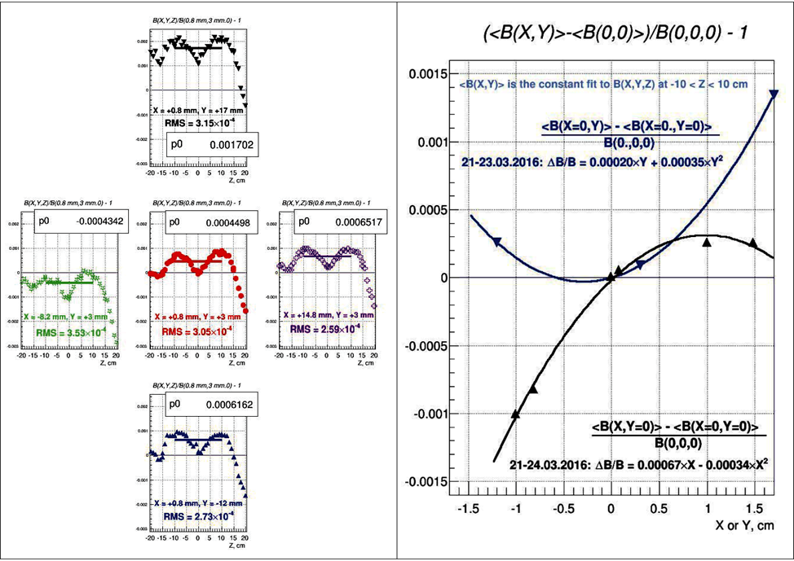
Результаты измерений в весеннем сеансе

Slide 6
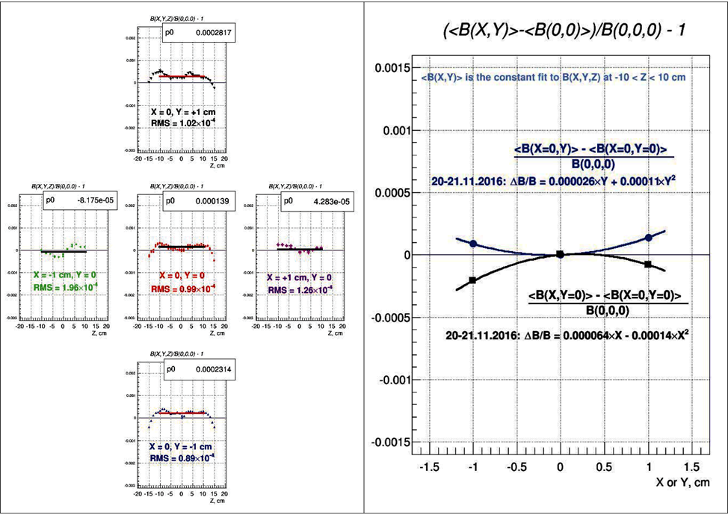
Результаты измерений после шиммирования
Значительно подавлена неоднородность поля по длине магнита, квадрупольная и секступольная компоненты в поперечном сечении сведены к минимуму, среднеквадратичная неоднородность по объему мишени уменьшена до 1.56×10⁻⁴, максимальные вариации до (5-7)×10⁻⁴.остались на границах объема

Slide 7
Комплекс поляризованной протонной мишени
22-29 ноября проводились работы на поляризованной мишени
  Результатом стало достижение максимально необходимой температуры (45-50 мК) и стабильная работа мишени при указанной температуре в течение нескольких дней.
  Была проведена накачка поляризация и получено среднее значение ВО ВСЕМ ОБЪЕМЕ мишени +70% и -65% (для пентанола максимально достижимое значение 75%) – были некоторые проблемы с новым генератором (250 мВт вместо 90 мВт ранее), идет доработка.
  Время релаксации было меньше ожидаемого, возможно, из-за высокой концентрации радикала, ОИЯИ работает над новым образцом.
Проведен тестовый набор данных (29 ноября – 2 декабря) на двух знаках поляризации в конфигурации с тремя станциями камер из дрейфовых трубок).

Slide 8
Настройка трековой системы
Непосредственно перед сеансом на канале установлена пятая станция дрейфовых трубок и проведен ее запуск. Проблем с камерой не было.
В то же время при работе с трековой системой в целом выявлен ряд проблем:
  Появился большой ток в камере Y1. Разбираемся сейчас (между сеансами).
  Проблемы с ремонтом EM3, практически не осталось запасных.
Проведен набор данных на ядрах для оценки работы, уточнен рабочий режим работы камер.
Необходимо интенсифицировать работы по детектору прямо после мишени.

Slide 9
Заключение
Выполнен большой объем работ по улучшению однородности магнитного поля мишени. Достигнута однородность на уровне 1.5х10⁻⁴, что в 4 раза лучше исходной. Есть возможность улучшить однородность до 1.2х10⁻⁴ за счет дополнительного шиммирования и тонкой настройки продольной однородности (в весеннем сеансе 2017 г.).
Осуществлен запуск комплекса поляризованной мишени установки. Получена поляризация пентаноловой мишени (+70% и -65%). Желательно подтвердить полученный результат в весеннем сеансе и увеличить время релаксации.
Проведен запуск пятой станции дрейфовых камер.
Проведен набор экспериментальных данных на поляризованной мишени и набор методических данных на ядерных мишенях.

